Slide 1
Mengenal Algoritma dan Diagram Alir
PPL PPG UNESA

Slide 2
Algoritma
Algoritma adalah langkah-langkah logis dan sistematis untuk menyelesaikan suatu masalah.
Bersifat:
Jelas (Tidak Membingungkan)
Terurut (Berurutan / Sistematis)
Berhingga (Ada Akhirnya)

Slide 3
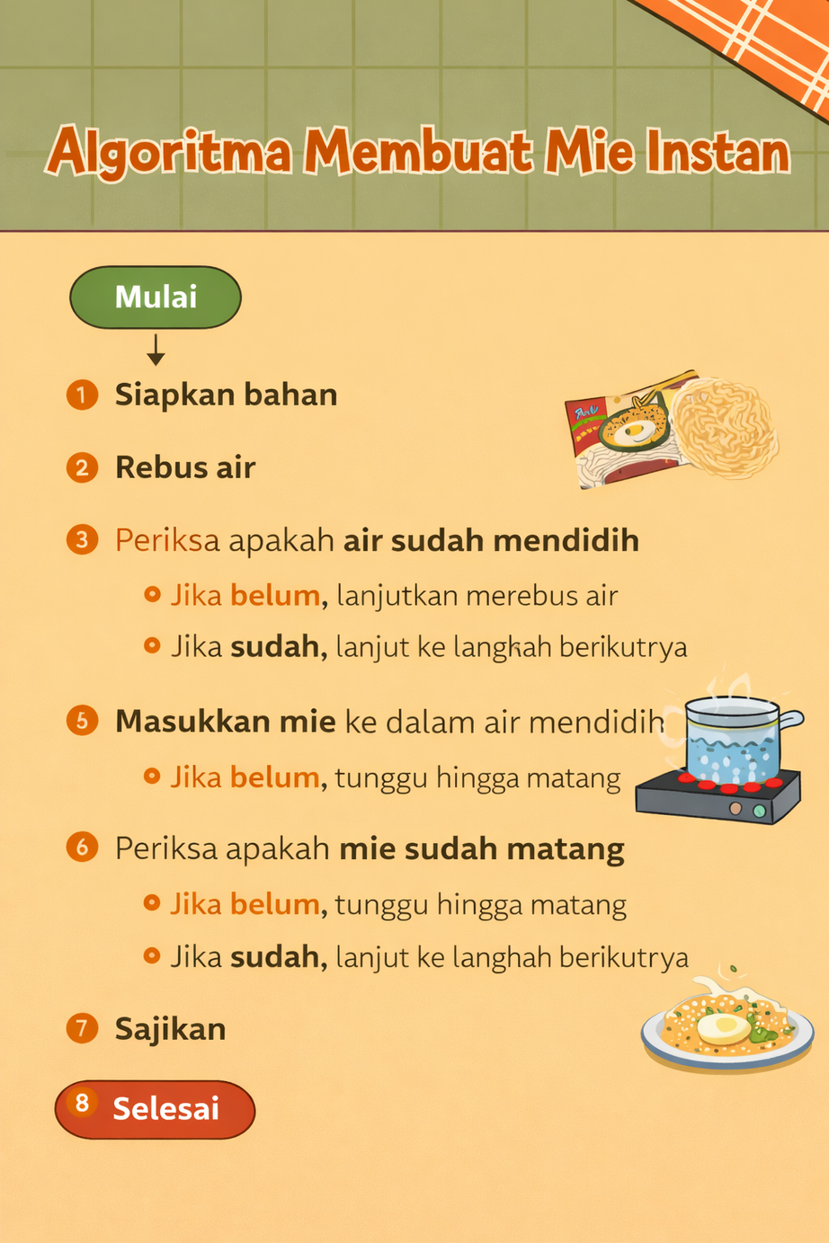
Contoh Algoritma Sederhana
(Membuat mie instan)

Slide 4
Ciri-Ciri Algoritma
1
Finiteness (keterbatasan)
4
Definiteness (kepastian)
2
Input (masukan)
5
Effectiveness (keefektivitasan)
3
Output (keluaran)
6
Structured (terstruktur)

Slide 5
PENYAJIAN ALGORITMA
1
2
Diagram Alir (Flowchart)
Pseudecode

Slide 6
Diagram Alir
Diagram alir adalah representasi visual dari algoritma. Menggunakan simbol-simbol tertentu untuk menggambarkan proses.

Slide 7
Fungsi
Diagram Alir
1
Menyampaikan logika proses secara visual.
2
Sebagai alat bantu analisis dan desain sistem.
3
Menjadi acuan dalam proses debugging dan
pengembangan program.

Slide 8
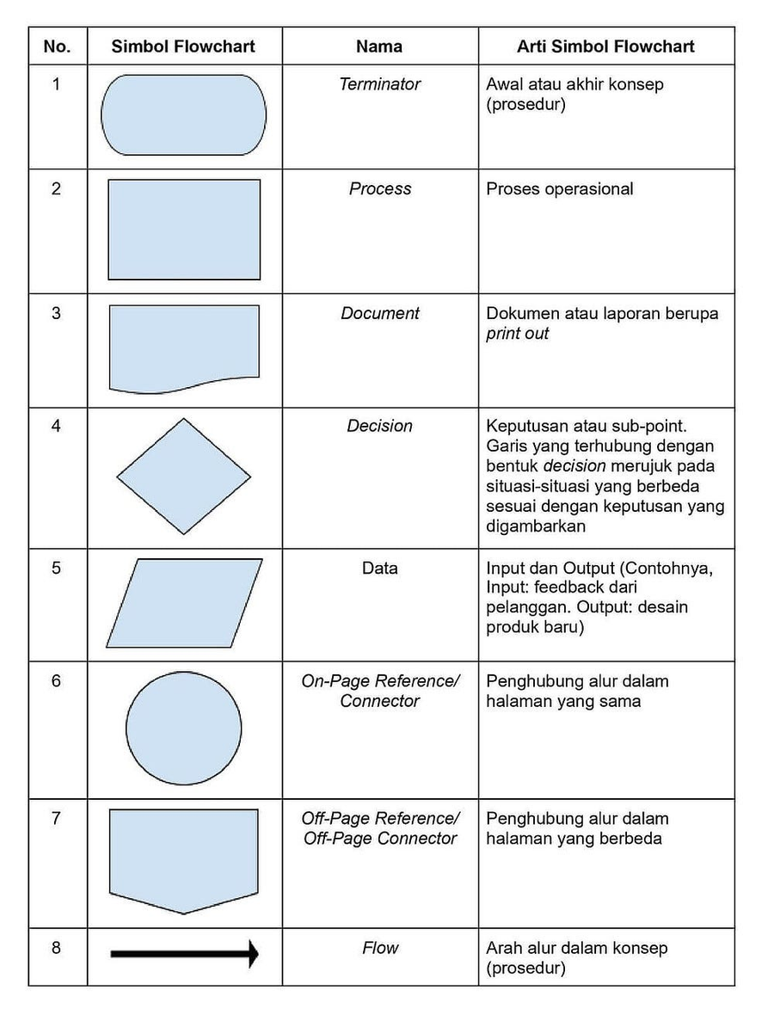
Simbol Flowchart

Slide 9
Mulai
Siapkan bahan
Contoh Flowchart
Tidak
Rebus air
Ya
Air mendidih?
Masukkan mie
Membuat Mie Instan
Mie matang?
Tidak
Ya
Tunggu
Sajikan
Selesai

Slide 10
Kelebihan Flowchart
1
Mudah dipahami → karena bentuknya gambar, bukan hanya tulisan
2
Alur proses terlihat jelas → dari awal sampai akhir
3
Mudah menemukan kesalahan → kalau ada langkah yang salah langsung terlihat
4
Mempermudah menjelaskan ke orang lain → lebih cepat dimengerti
5
Membantu perencanaan program → jadi lebih terstruktur

Slide 11
Mendesain Perencanaan Proyek
“Seorang siswa ingin menghitung luas persegi panjang untuk menentukan ukuran karpet yang akan dibeli.”
Namun sebelum menghitung, siswa harus memastikan bahwa:
Panjang dan lebar sudah dimasukkan dengan benar
Nilai panjang dan lebar tidak boleh nol atau negative
Jika nilai tidak valid, maka harus mengulang memasukkan data.Jika nilai valid, maka luas akan dihitung dan ditampilkan.

Slide 12
Kesimpulan
Algoritma (langkah penyelesaian masalah)
Flowchart (visualisasi algoritma)

Slide 13
Terima
Kasih
Semoga kita bisa bekerja sama

